Slide 1
Programa Mentor
CICLO SEMINARIOS AES: CVA y ORCID
Raúl Román Cañizares

Slide 2
Calendario Seminarios AES
TEMA | FECHA | PONENTE
CLAVES PREPARACIÓN PROYECTO FIS. EVALUACIÓN PROYECTOS. | 13/10/2022 | Daniel Quijada
PLANIFICACIÓN METODOLÓGICA PARA PROYECTOS | 27/10/2022 | Alberto Borobia
CÓMO PREPARAR UN BUEN PRESUPUESTO | 10/11/2022 | Silvia Arce y Raquel Carmona
CVN E IDENTIFICADOR ORCID | 24/11/2022 | Raúl Román
INTERÉS ESTRATÉGICO DEL PROYECTO. PLAN DE DIFUSIÓN | 01/12/2022 | Daniel Quijada
PERSPECTIVA Y DIMENSIÓN DE GÉNERO EN LA INVESTIGGACIÓN | 15/12/2022 | Daniel Quijada
PLAN DE GESTIÓN DE DATOS CIENTÍFICOS. PROTECCIÓN DE DATOS | 12/01/2023 | Daniel Quijada, Estela Sánchez
NOVEDADES CONVOCATORIA AES | Enero 2023 | Mercedes Ruiz, Daniel Quijada
TUTORIAL PORTAL SOLICITUD AES | Febrero 2023 | Mercedes Ruiz, Daniel Quijada

Slide 3
CVN
¿Qué es CVN?
El Currículum Vítae Normalizado, CVN, es una Norma estándar que define un mismo formato de presentación de los datos curriculares de los investigadores y que posibilita la interoperabilidad con las diferentes bases de datos de las instituciones. Sirve para que los investigadores puedan presentar su currículo en un formato digital único y común que les permite actualizar de forma automática su información curricular, sin tener que volver a introducirla de nuevo.
CVN facilita la presentación del currículum vítae de una forma unificada en las convocatorias de ayudas públicas del Plan Estatal y autonómicas.

Slide 4
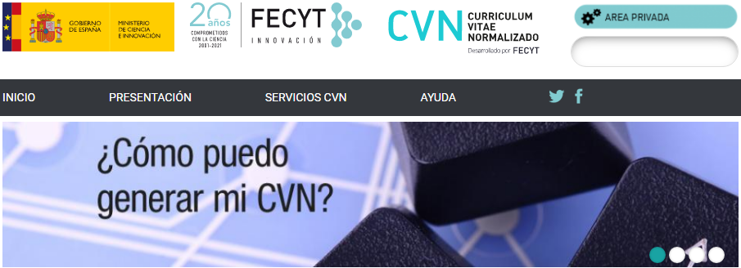
CVN
https://cvn.fecyt.es
Editor CVN. Herramienta de edición de currículos online. Acceso directo. Instituciones adaptadas a CVN. Lista de instituciones certificadas. Acceso directo.

Slide 5
ORCID
ORCID, Open Researcher and Contributor Identification, en español es el Identificador Abierto de Investigador y Colaborador
¿Qué es el ORCID?
Es un identificador único y gratuito para los investigadores.

Slide 6
ORCID

Slide 7
ORCID

Slide 8
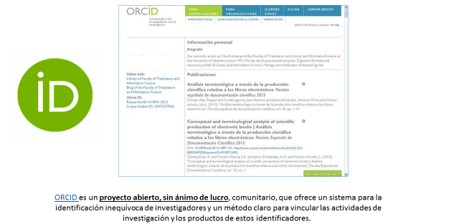
ORCID

Slide 9
ORCID

Slide 10
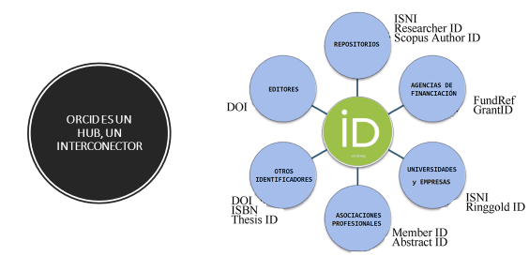
ORCID

Slide 11
ORCID

Slide 12
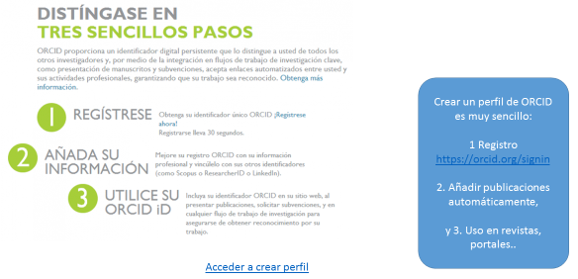
ORCID

Slide 13
ORCID. Registro
PASO 1. Registro
Es importante hacerlo público

Slide 14
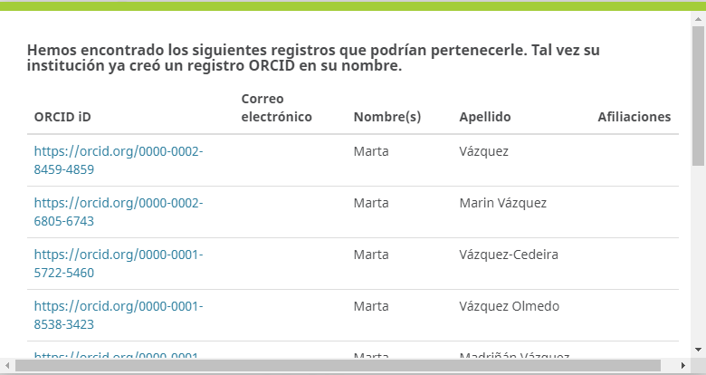
ORCID. Registro

Slide 15
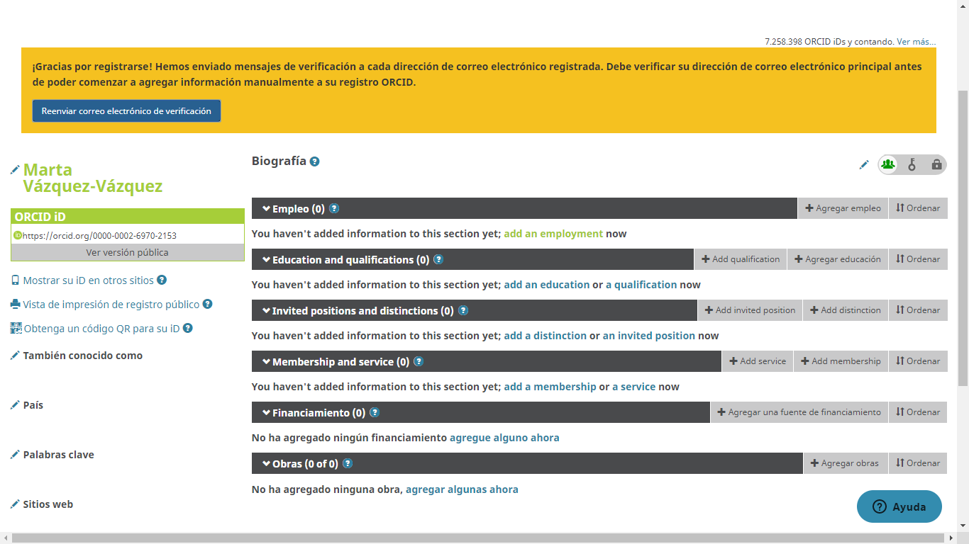
ORCID. Datos personales
PASO 2. Datos personales

Slide 16
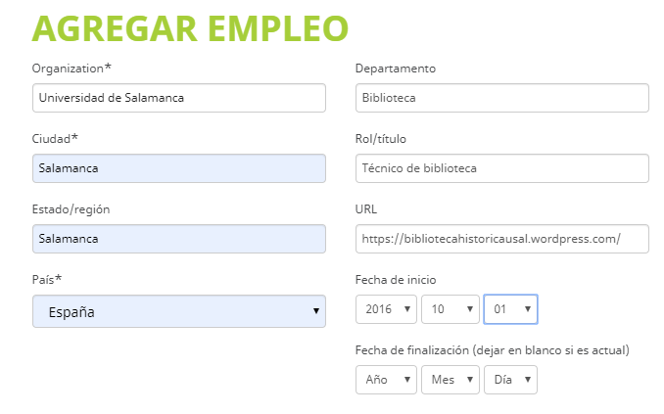
ORCID. Datos personales

Slide 17
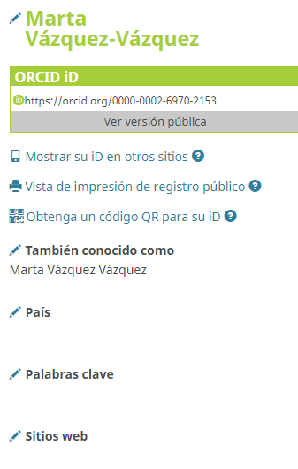
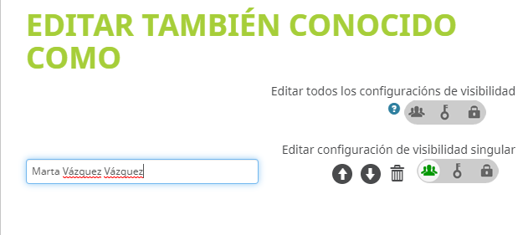
ORCID. Otros nombres

Slide 18
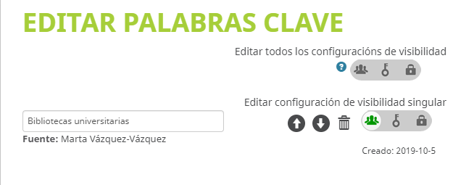
ORCID. Palabras clave

Slide 19
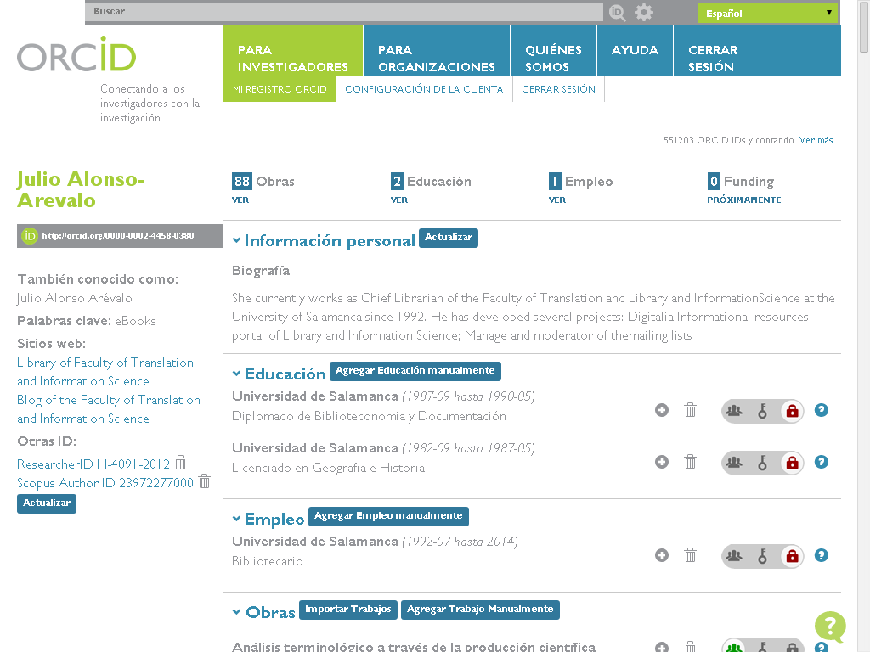
ORCID. Datos personales
ID de
ORCID

Slide 20
ORCID. Importar obras a ORCID
ORCID permite añadir automáticamente las publicaciones a nuestros perfil desde importantes y diversas fuentes de información como Identificadores, Scopus, Research ID, CrossReff, Redalyc, BibText, etc.

Slide 21
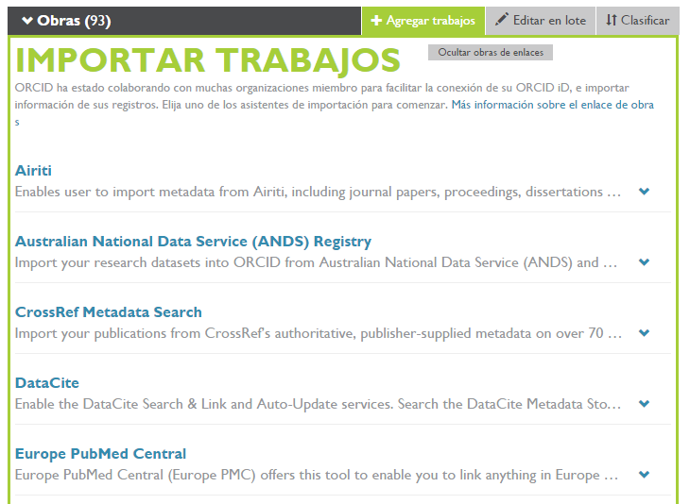
ORCID. Buscar y enlazar

Slide 22
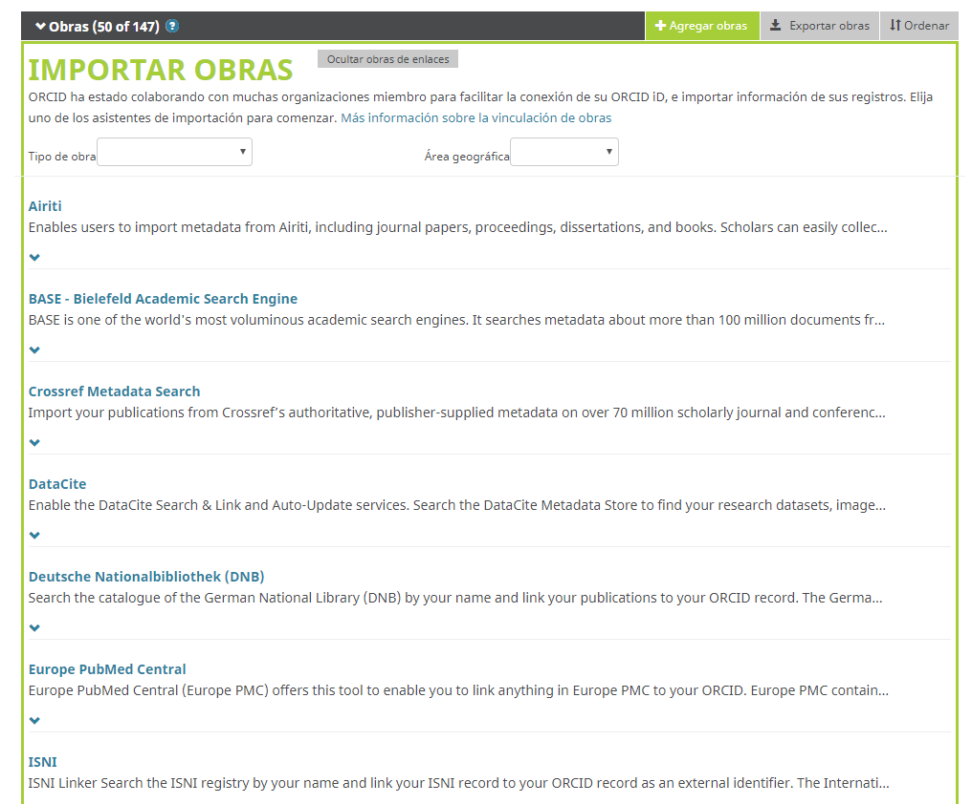
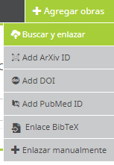
ORCID. Buscar y enlazar obras

Slide 23
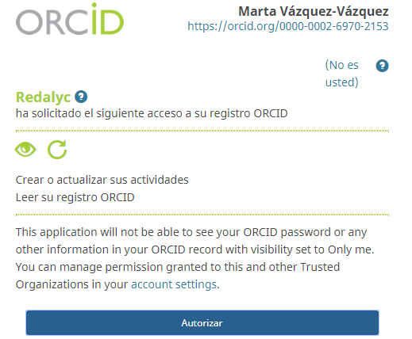
ORCID. Buscar y enlazar obras

Slide 24
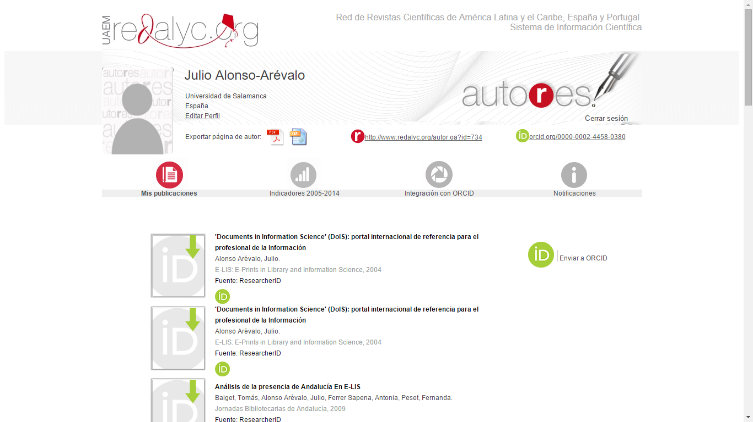
ORCID. Buscar y enlazar obras
Podemos añadir nuestros registros desde otras plataformas a ORCID simplemente con un clic

Slide 25
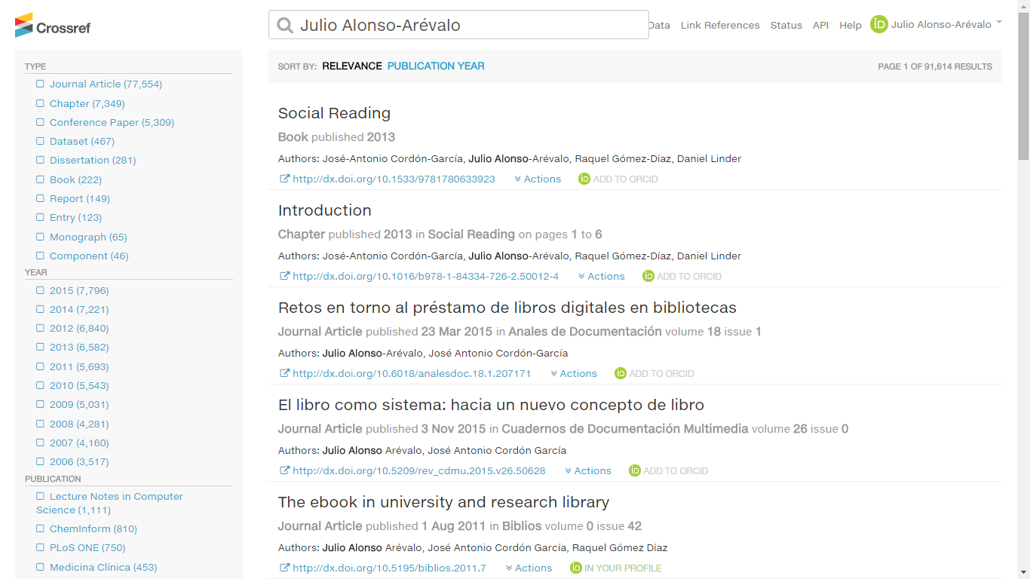
ORCID. Buscar y enlazar obras

Slide 26
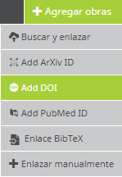
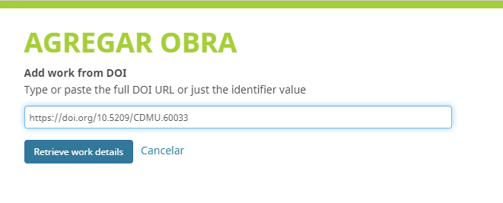
ORCID. Importar Identificadores ArXiv, PubMed y DOI
Ejemplo https://doi.org/10.5209/CDMU.60033

Slide 27
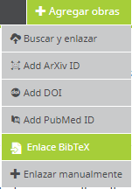
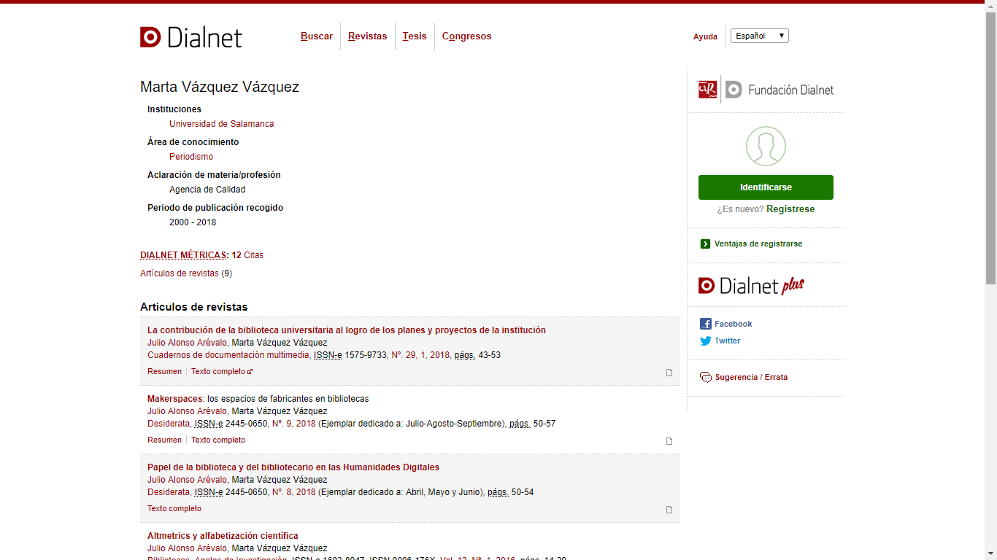
ORCID. Importar con BibText
Ir a Dialnet
Buscar perfil
Exportar en RIS a un gestor de referencias

Slide 28
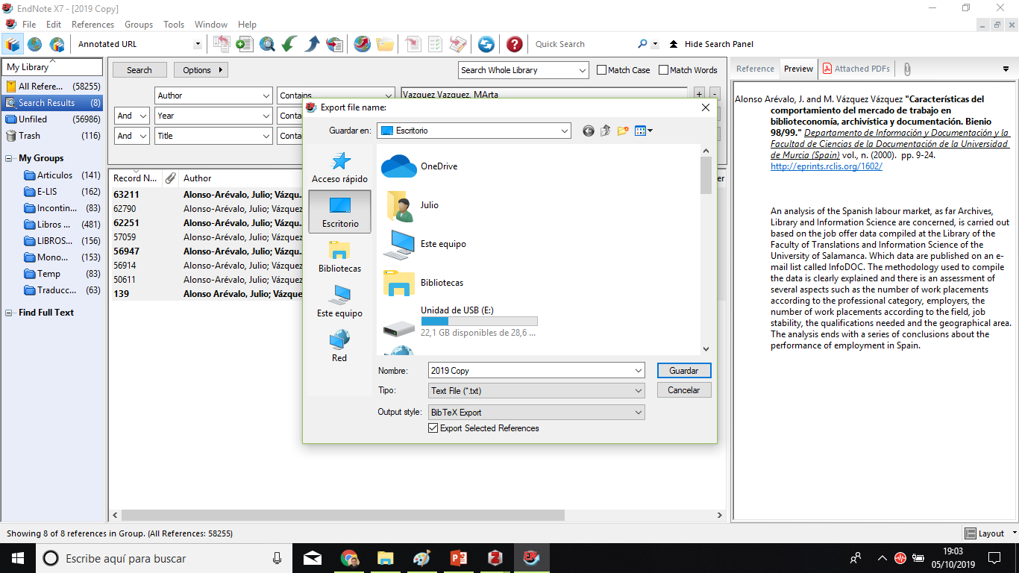
ORCID. Desde el gestor exportar en BibText

Slide 29
ORCID. Agregar en BibTex desde ORCID

Slide 30
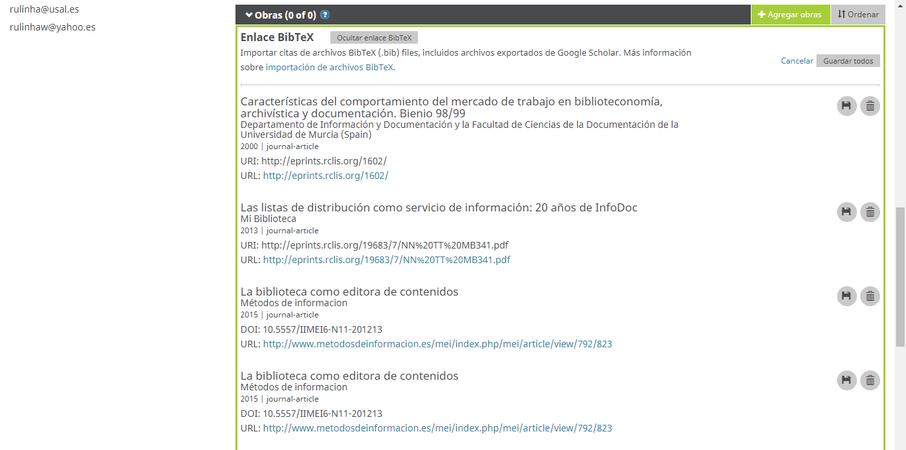
ORCID. Obras incorporadas a ORCID desde BibText

Slide 31
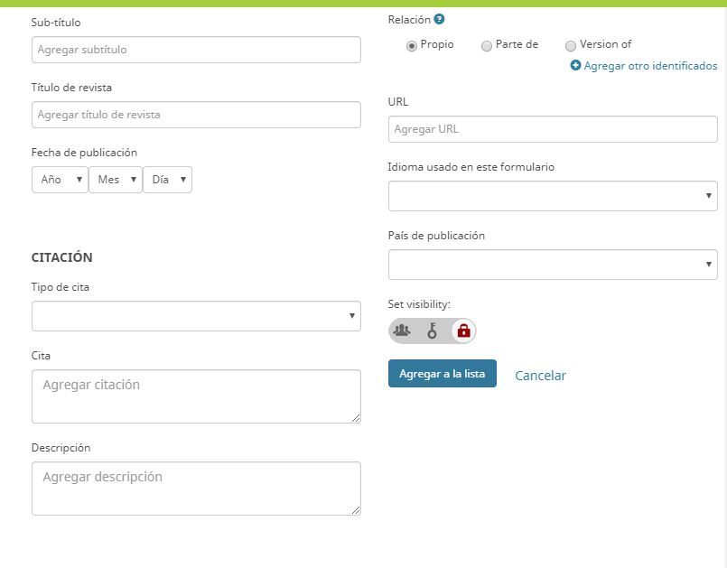
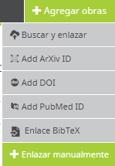
ORCID. Incorporar obras manualmente

Slide 32
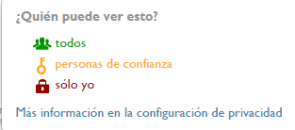
ORCID. Incorporar obras manualmente
Es importante que sea visible para TODOS

Slide 33
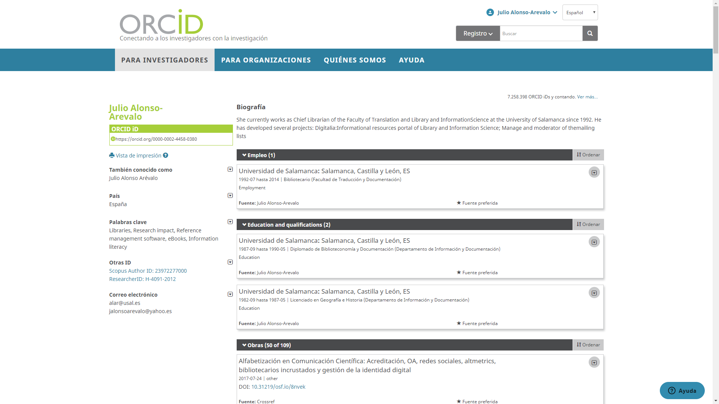
ORCID. Utilizar ORCID
PASO 3. Utilizar ORCID

Slide 34
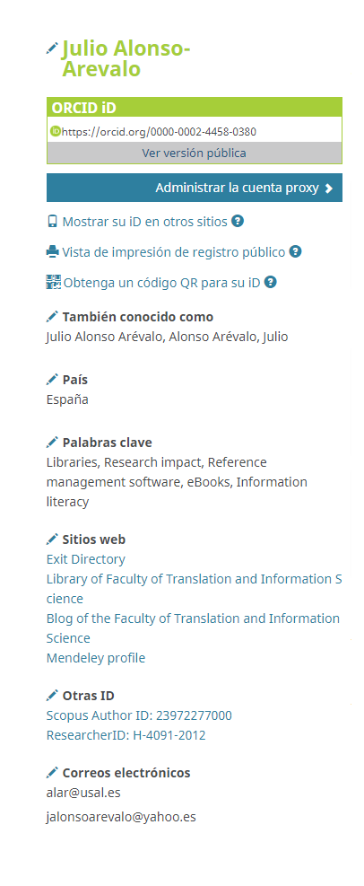
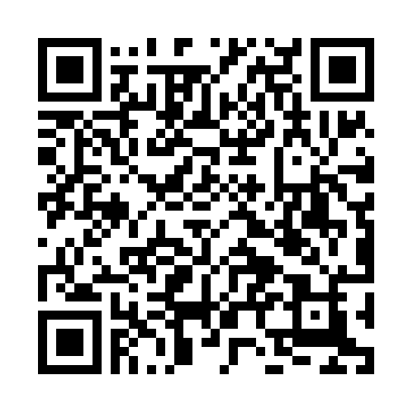
ORCID. Utilizar ORCID
QrORCID
Nombres alternativos
Registro y nº ORCID

Slide 35
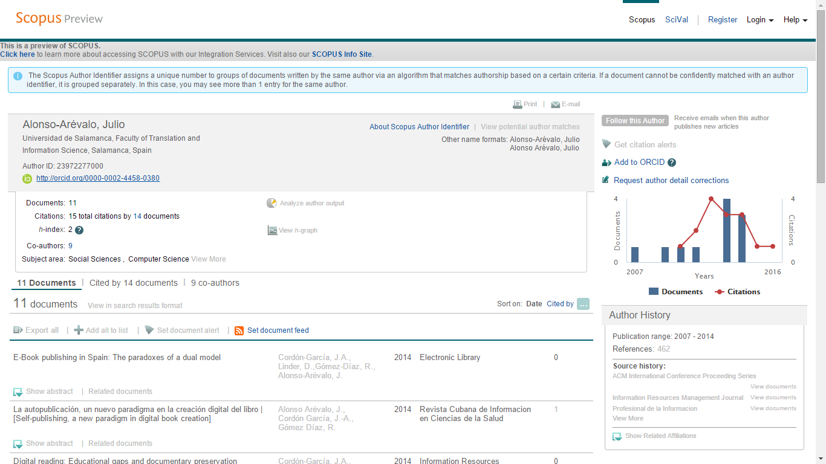
Información de ORCID al consultar SCOPUS

Slide 36
Contacto
Documentalista
Raúl Román Cañizares
Edificio Norte, 4ª planta
Teléfono: 91 727 75 76
documentalista@idipaz.es
https://www.idipaz.es/PaginaDinamica.aspx?IdPag=184&Lang=ES

